Slide 1
Föräldramöte
P12

Slide 2
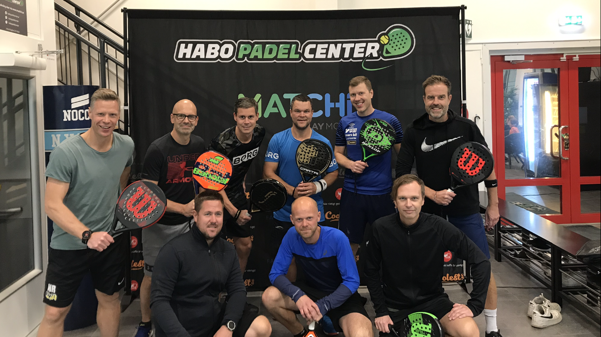
Vår vision:
”EN GRUPP MED ETT POSITIVT BETEENDE SOM ÄLSKAR ATT TÄVLA MED ETT LEENDE PÅ LÄPPARNA”
ANSVARSOMRÅDEN
HUVUDTRÄNARE: NICKLAS
LAGLEDARE: MARTIN
TRÄNARE: JAKOB – FIDDE – THOMAS – JONAS
MÅLVAKTSTRÄNARE: FIDDE – THOMAS
MATERIALANSVARIG: NIKLAS
VÄRDEGRUNDSANSVARIGA: ANDERS - ERIK
Martin
Thomas
Nicklas
Anders
Fidde
Eric
Niklas
Jakob
Jonas

Slide 3
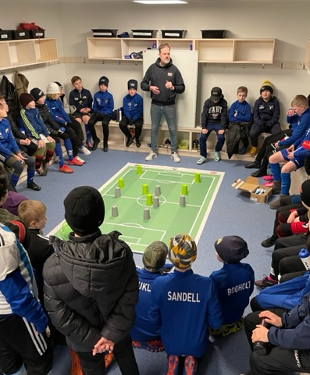
Fokus
TRÄNINGSFOKUS
BOLLKONTAKTER, MINST 500 ST (UPPVÄRMNINGEN)
-TRÄNA FÖR ATT ORKA TRÄNA (HÖG AKTIVITET 90 MIN)
-PASSNINGAR OCH RÖRELSE MED OCH UTAN BOLL
-SMÅLAGSSPEL
-VÅGA TÄVLA VÅGA VINNA
-MÅLVAKTSTRÄNING
LEDARNAS FOKUS
Ge beröm och positiv feedback – skapa känslan av att lyckas
Tydliga instruktioner. Instruera på olika sätt - Visa, rita och prata
Samla killarna innan och efter varje övning
MATCHFOKUS
POSITIONER STARKA BAKIFRÅN
-LIKA SPELTID
-HUR SPELAR VI UPP BOLLEN
-TYDLIGHET I PRESSPELET
-LAGET SKA SITTA IHOP
FÖRÄLDRAFOKUS
Låt ledarna coacha
Ge enbart positiv feedback

Slide 4
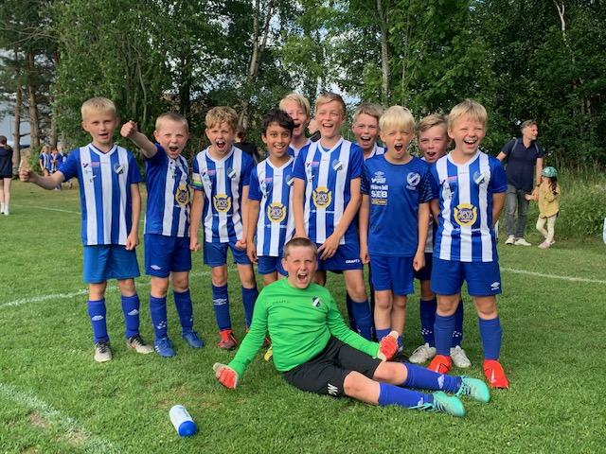
Träninsupplägg (1,5h)
Uppvärmning inkluderat knäkontroll
Teknikövningar
Spelövningar
Avslut
Tydliga regler:
Tysta när tränarna pratar
Låt bollarna ligga efter signal

Slide 5
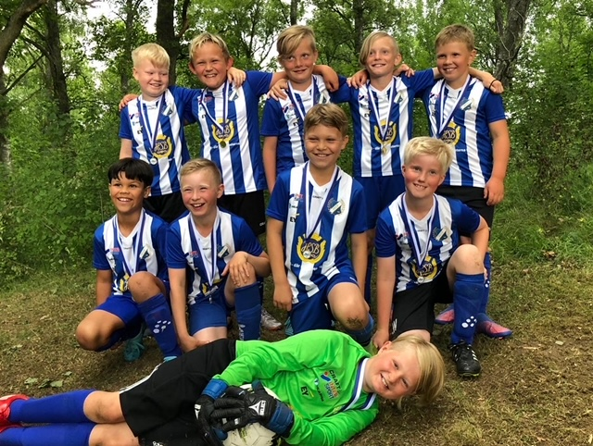
Säsongsplanering
Onsdagar på konstgräset fram till grässtart.
Grästider
  Måndagar 17:30-19:00 (Plan E)
  Onsdagar 17:30-19:00 (Plan B)
Sista träning innan semester: 5 juli (v27)
Höststart: Måndag 7 augusti (v32)
Säsongsavslutning: Onsdag 27 september (v39)

Slide 6
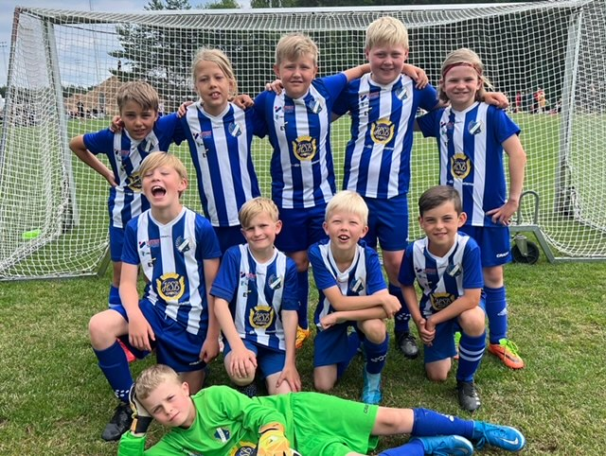

Värdegrund

Slide 7
VÄRDEGRUND
VARFÖR ÄR VI HÄR?
SKAPA DELAKTIGHET - MEDBESTÄMMANDE
ÖKA VÅR GEMENSKAP – SOCIALA FAKTORER
”JAG VILL VARA HÄR MILJÖN”
MOTIVATION – GLÄDJE - PRESTATION
UPPFÖLJNING

Slide 8
BYGGA VI-KÄNSLA
-EGEN VÄRDEGRUND
-DUSCHA EFTER MATCHER
-3 ST CUPER
-ROTATION MELLAN LAGEN

Slide 9
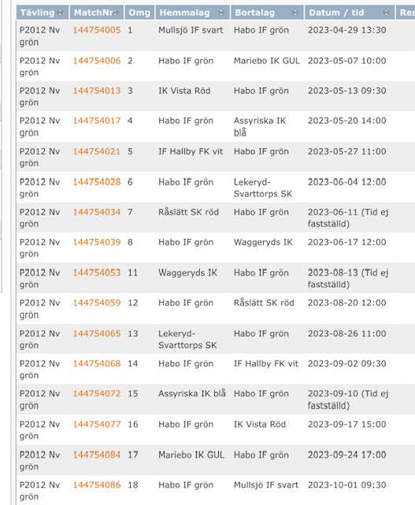
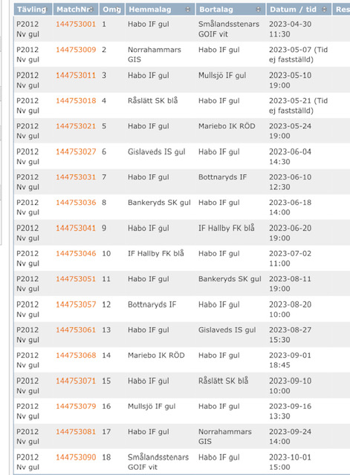
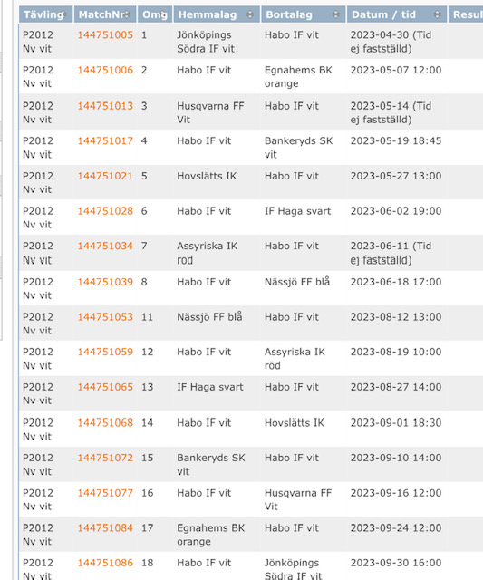
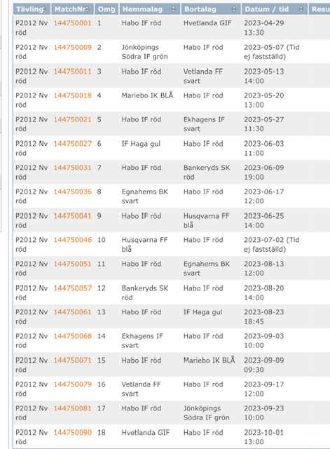
Seriespel
  4 lag
    Habo P12 Grön
    Habo P12 Gul
    Habo P12 Vit
    Habo P12 Röd
  18 matcher/lag

Slide 10
Lagindelning
Grupp 1 | Grupp 2 | Grupp 3 | Grupp 4 | Grupp 5 | Grupp 6 | Grupp 7 | Grupp 8
Morris | Tage | Vincent K | Svante | Melvin T | Sigge | Arvid | August A
Love | Filip | Ludvig K | Ara | Melker | Charlie | Melvin H | Jack
Liam W | Benjamin | Oskar | Elvin | Alexander | Albin | Casper | Pontus
Billy | Robin | Vincent S | Harry | Ludwig W | Liam S | Carl | Isak
Lorens | Wille | August L | Frank | Emanuell | Vincent M | Alfred | Victor
 | Theo R |  |  | Vide L |  |  | Vide
Ledare | Ledare | Ledare | Ledare | Ledare | Ledare | Ledare | Ledare
Jakob | Nicklas | Martin | Anders, | Eric | Jonas | Fidde | Niklas Daniel
 |  |  | Thomas

Slide 11
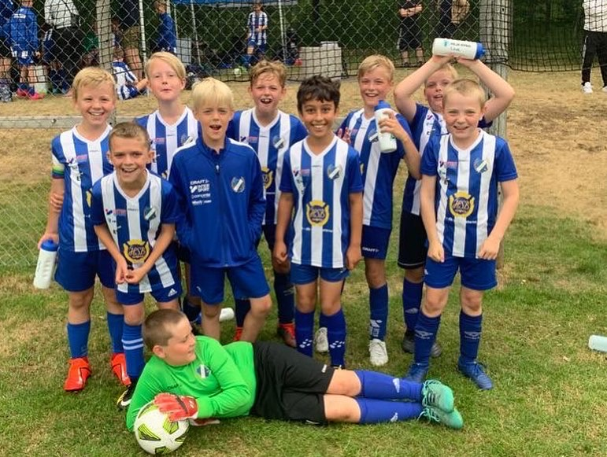
CUPer
GIFF Cupen 22-23 April (3 lag) Habo Cupen 1-2 juli ( 4 lag)
Bullerby Cupen 27-29 juli (3 lag)

Slide 12
Arbetsvecka, vecka 35
Fördela tider
  Bemanna kiosk
  Städ av omklädningsrum
  Städ av klubblokal
  Städ av offentliga toaletter
Tider
  Vardagar: 17:00-20:00
  Lör-sön: 09.30-20:00

Slide 13
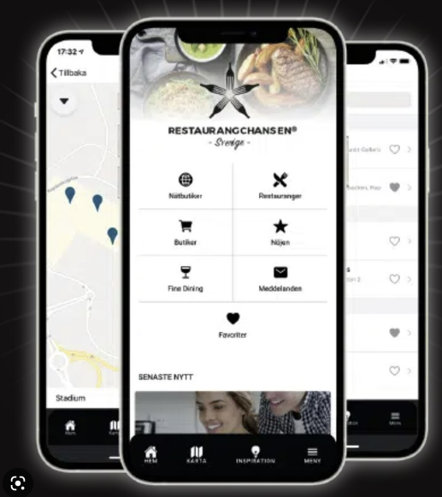

Försäljning
Restaurangchansen 50% av inkomsten går till egna lagets kassa
Bingolotter, 50% av inkomsten går till egna lagets kassa

Slide 14
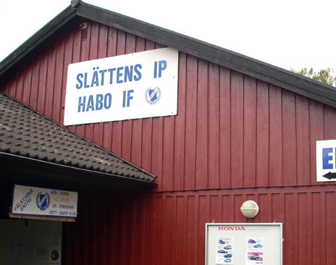
Boll och matchvärd
18/5, 14:00 Habo If – Bosna IF
4 vuxna
8 barn
  8 barn

Slide 15


Slide 16
Valberedning?

Slide 17
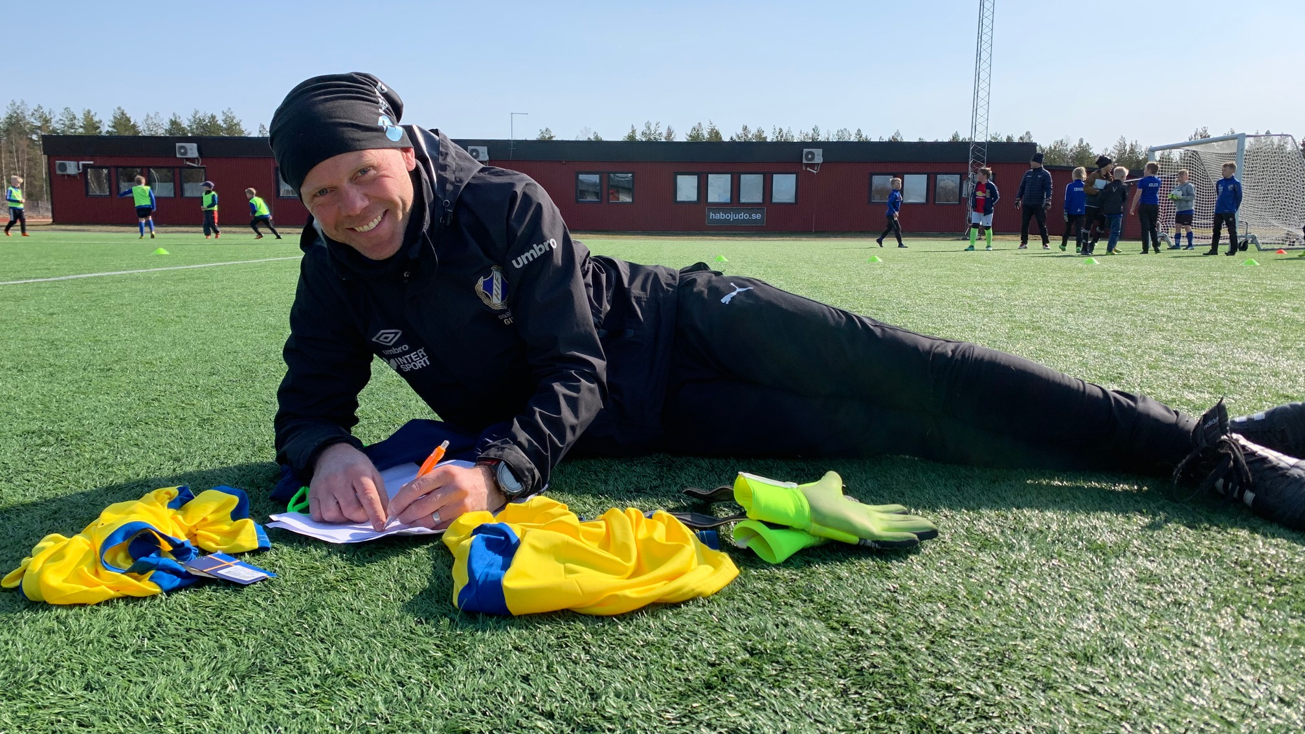
Instagram: #habo_ifp12

Slide 18

Ladda ner WahtsApp
Skicka barnets namn och telefonnummer till Martin: 0706388913

